Slide 1
ISMERKEDÉS ISTENNEL
Kedves Szülők!
Kérjük, hogy segítsenek a gyermeküknek a hittanóra tananyagának az elsajátításában!
A digitális hittanórán szükség
lesz az alábbiakra:
valaki, aki felolvassa a szövegeket.
Kérem, hogy indítsák el a diavetítést!
Az animációkat csak így tudják látni!
DIGITÁLIS
HITTANÓRA
Javaslat: A PPT fájlok megjelenítéséhez használják a WPS Office ingyenes verzióját (Letölthető innen: WPS Office letöltések ). Az alkalmazás elérhető Windows-os és Android-os platformokra is!

Slide 2
Áldás, békesség!
Kezdd a digitális hittanórát
az óra eleji imádsággal!

Slide 3
Az Isten
szeretet.
Kicsoda Isten?
Zsófi és Tomi kérdezi a Hittanoktatóját.
Isten milyen?
Isten különleges.
Elmondom, hogy ez mit jelent.

Slide 4
AZ ÉGEN
A HEGYEKEN
A VÖLGYEKEN
ISTEN MINDENHOL OTT VAN

Slide 5
A TENGEREKEN

Slide 6
AZ ERDŐKBEN

Slide 7
A HÁZAKBAN
A FALVAKBAN
A VÁROSOKBAN

Slide 8
Isten gondoskodik rólunk.
Isten véd minket.
Ahogyan az esernyő véd az esőtől.

Slide 9
Ahogyan az otthonunk is biztonságot ad.
Isten biztonságot ad.

Slide 10
Isten szeret bennünket.

Slide 11
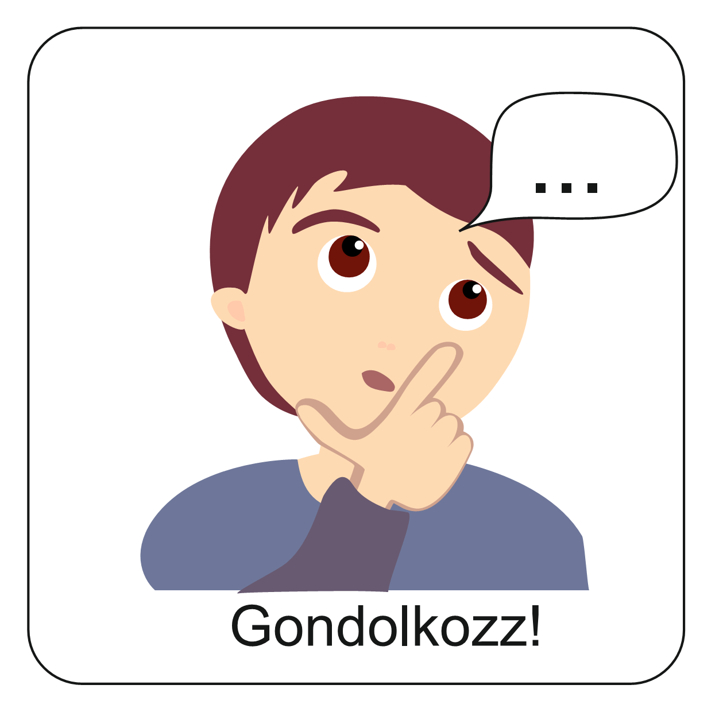
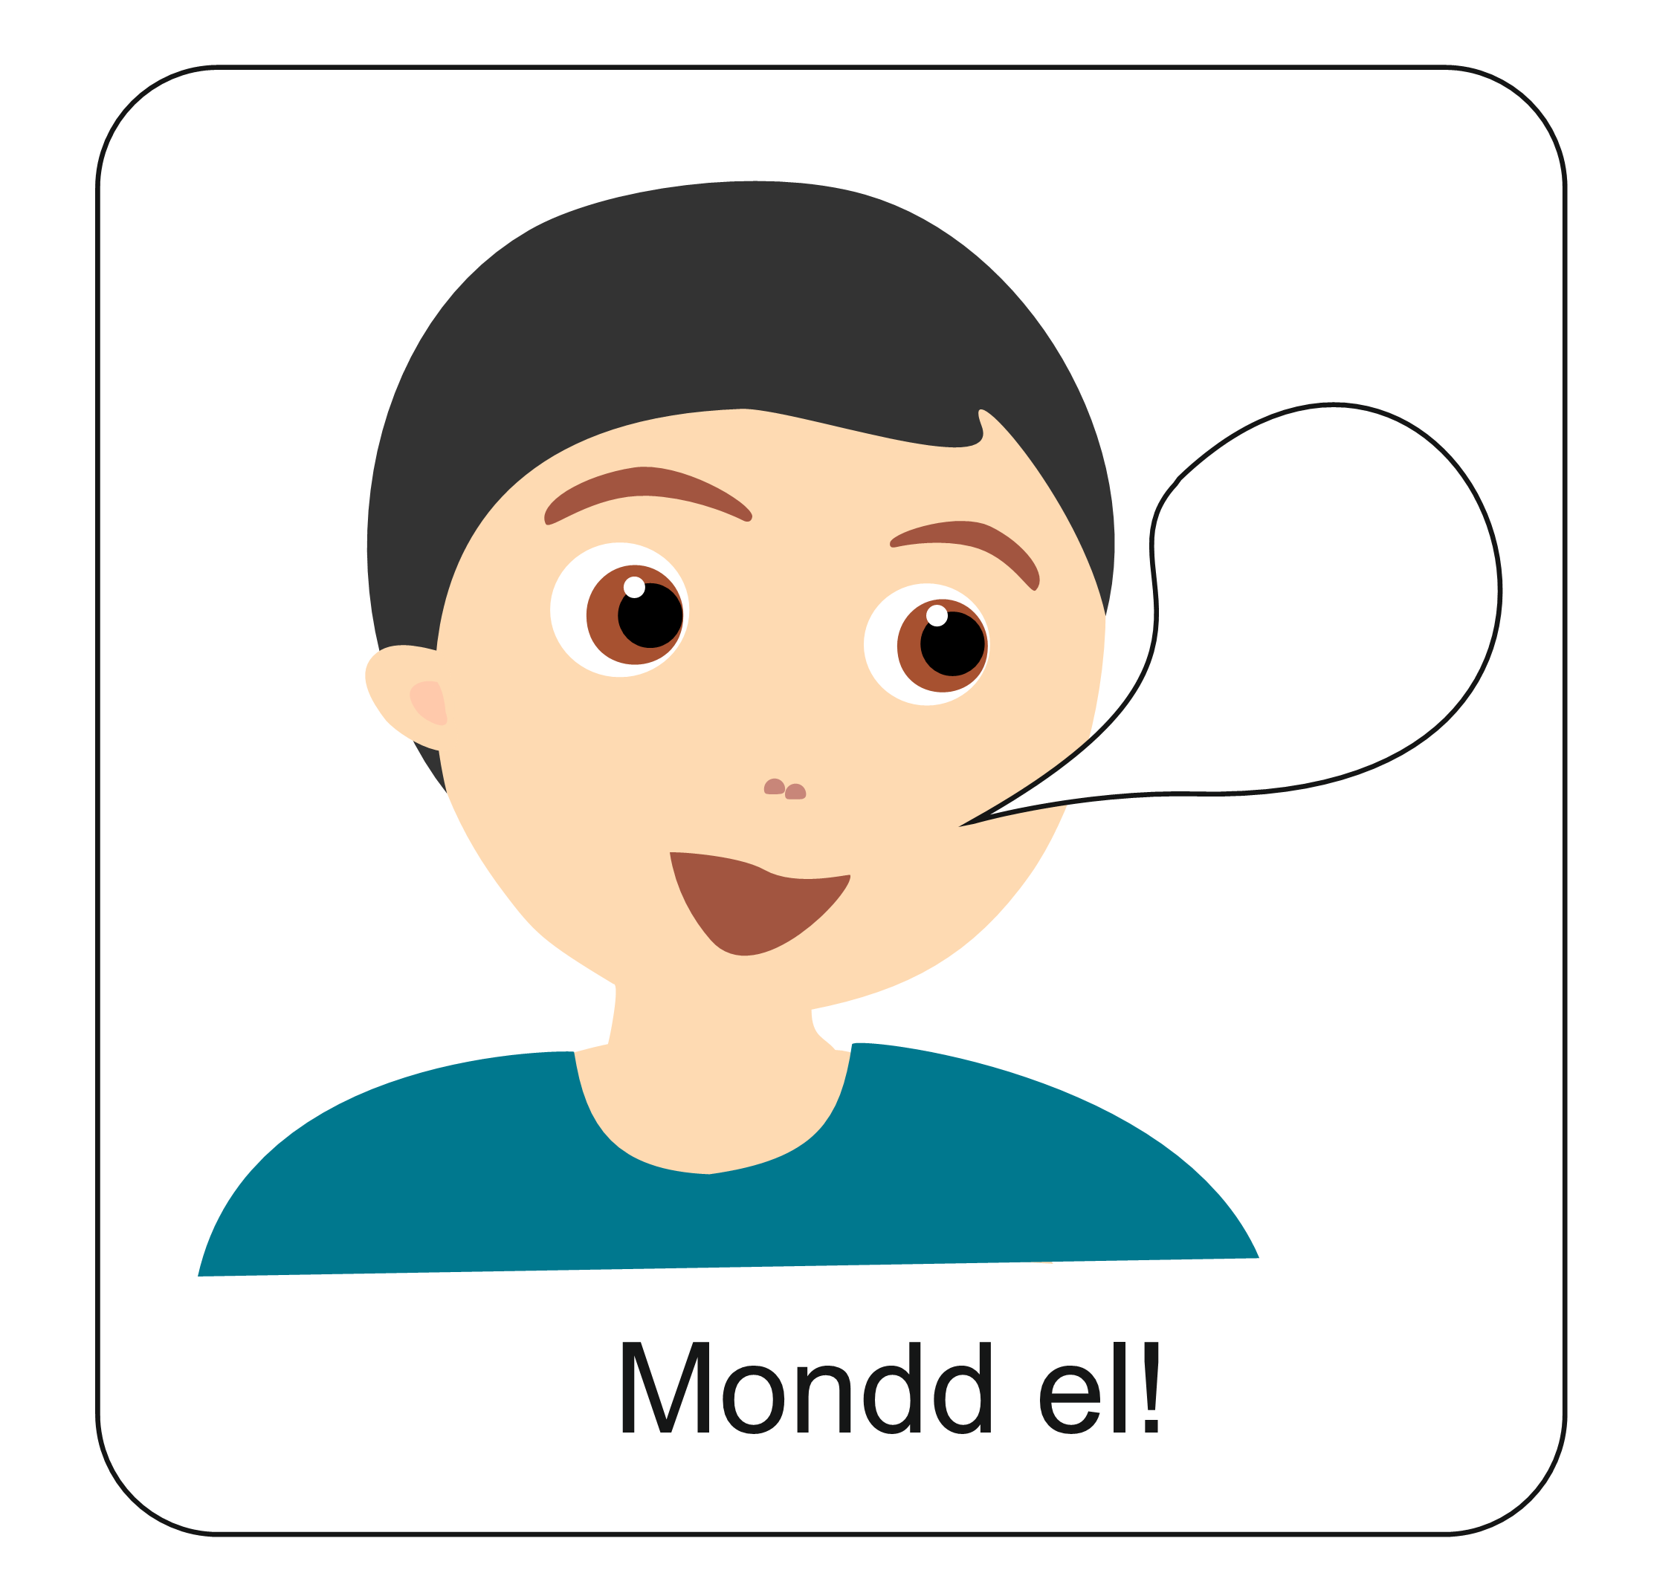
Istennek elmondhatjuk az örömünket és bánatunkat. Ezt nevezzük imádságnak.
Mit ábrázolnak a sziromban lévő rajzok?
Szerinted mit mondanak Istennek a rajzok szereplői?
Milyen imádságokat ismersz?
Te mit mondanál most Istennek?

Slide 12
Tanuld meg az
óra eleji imádságot!

Slide 13
Tanuld meg az
óra végi imádságot!

Slide 14
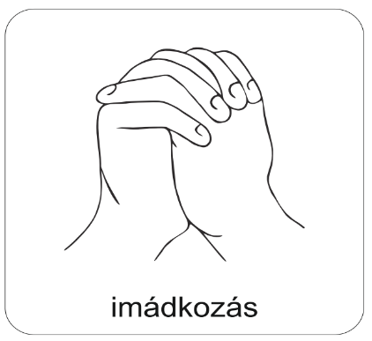
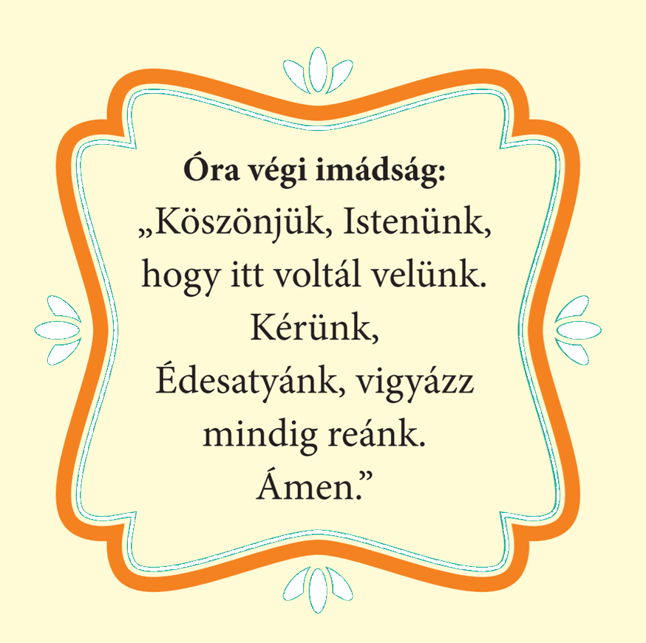
A digitális hittanóra végén így imádkozz!
Kedves Hittanos!
Várunk a következő digitális tanévben is!

Slide 15
Áldás, békesség!
„Jóságod és szereteted kísér életem minden napján.” (Zsoltárok 23,4)
Kedves Szülők!
Köszönjük a segítségüket!
Isten áldását kívánjuk ezzel az Igével!

